Slide 1

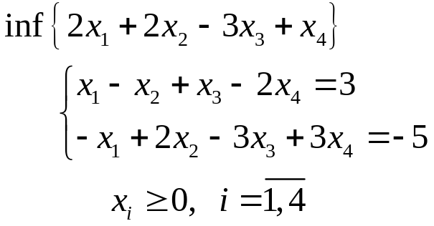
Teoremele algoritmului simplex primal.
(Notaţii + enunţuri + demonstraţia teoremei de schimbare a bazei.)
a) Definiţi noţiunea unei matrice de bază primal, respectiv dual admisibilă şi
noţiunea unei restricţii concordante într-o problemă de optimizare liniară.
b) Prezentaţi regulile de asociere a problemelor duale din
programarea liniară.
c) Enunţaţi teorema fundamentală a dualităţii.
Considerăm problema:
a) Alcătuiţi tabloul simplex pentru baza B = (A², A⁴) şi rezolvaţi
problema plecând de la această bază.
b) Scrieţi problema duală.
c) Determinaţi soluţia optimă a problemei duale.

